Slide 1

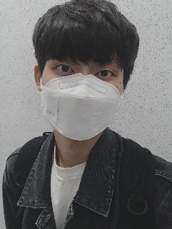
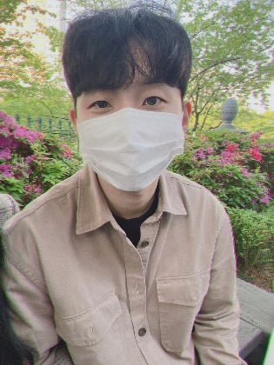

JAVA PROGRAMMING 5조
조동현
권오민
노현호
신시온
컴학 2017111705
컴학 2018115425
컴학 2018111113
컴학 2018112085

Slide 2
GUI 도안
로그인 화면
사용자마다 다른
취향을 반영하기 위해
로그인 기능을 탑재
ID
PW
로그인

Slide 3
GUI 도안
로그인 화면
미리 구별된 계정
정보를 입력하여
로그인
abcd1234
********
로그인

Slide 4
GUI 도안
abcd1234
장르 선택 및
사용자의 기록을 저장
장르선택
☞장르1
장르2
장르3
장르4

Slide 5


GUI 도안
장르1
책2
장르 선택시,
해당 장르의 책 목록과
음성 추천 기능을 제공
책3
책4

Slide 6
GUI 도안
추천 서적
생존과 성장을 위해 〈나는 프로그래머다〉를 읽어라! 이 책은 〈나는 프로그래머다〉 1회부터 11회 방송 내용을 언어, 개발, 삶 세 부분으로 재구성하여 더 깊고 더 체계적으로 개발자에게 필요한 정보를 제공한다. Go 언어, 모던 자바, 스칼라, 모던 C++, 핀테크, 클라우드, MS 신기술 등 날마다 발표되는 신기술은 이미 혼자 서울, 도쿄, 뉴욕의 프로그래머가 수다를 떨기 위해서 모였다. 보안 전문가 데니스, 도쿄의 아키텍트 정개발, 그리고 뉴욕의 프로그래머 임작가가 새로운 패러다임과 기술을 소개하고, 프로그래머들의 삶과 애환을 이야기한다. 여러 분야의 전문가를 초대해서 웃음과 배움이 넘치는 대화를 나누고, 한국의 개발 현실을 개선하기 위한 방법을 고민한다. 국내 개발자들을 위해서 세계 최초로 만들어지는 팟캐스트 방송 〈나는 프로그래머다〉. 프로그래머 여러분의 많은 청취를 부탁드립니다.
도서 선택시
도서 소개 텍스트 및
음성 출력 기능 제공

Slide 7
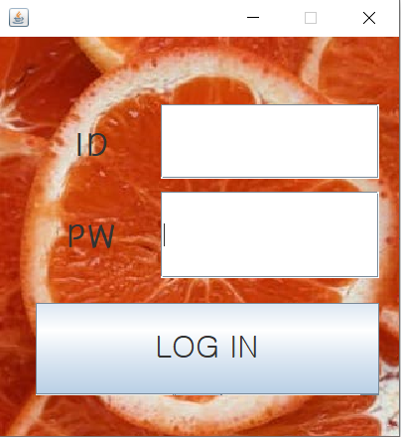
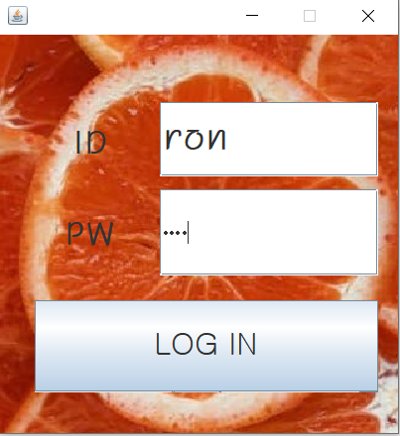
GUI 프로토타입
로그인 기능

Slide 8
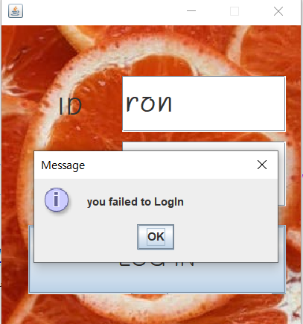
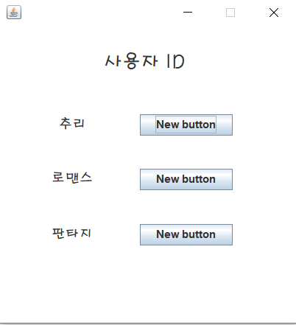
GUI 프로토타입
ID, PW 오류 시 재시도,
맞는 정보 입력시
장르 선택 화면 이동

Slide 9
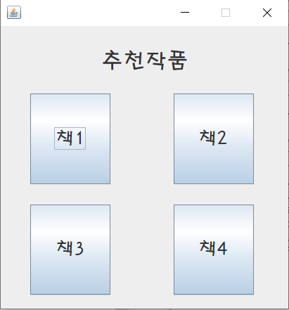
GUI 프로토타입
책 선택 화면 프로토타입

Slide 10
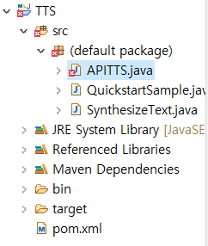
TTS Sample Code
Maven Project 활용

Slide 11
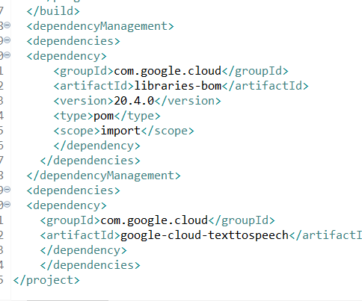
TTS Sample Code
maven dependency를 활용하여
라이브러리 추가
사용 라이브러리
libraries-bom
Google-cloud-texttospeech

Slide 12
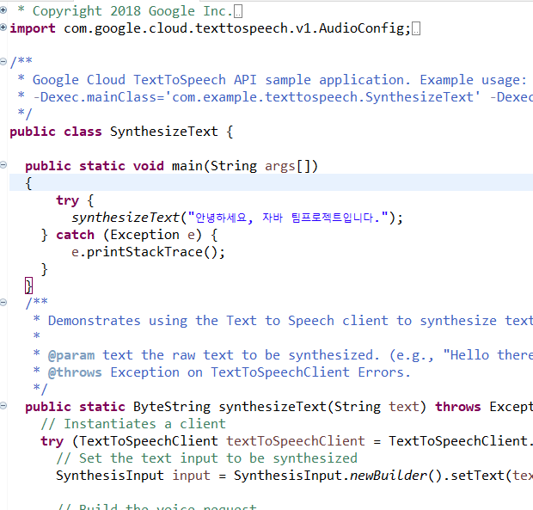

TTS Sample Code
코드 일부와 TTS 결과

